Slide 1
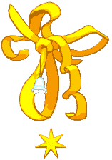
CHEMICKÁ väzba

Slide 2
Kovalentná väzba
Väzbu medzi atómami tvorí spoločný elektrónový pár
H. + .H H – H
lCl. + .Cll lCl – Cll
H. + .Cll H – Cll

Slide 3
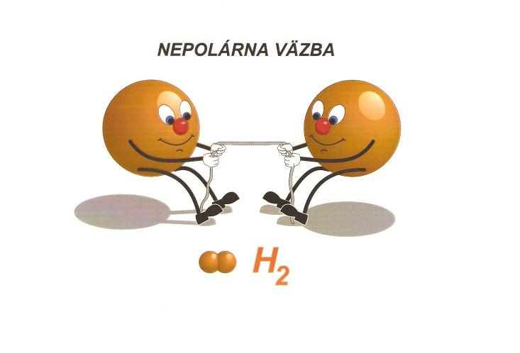
Môže byť nepolárna - ak väzbové elektróny patria obidvom zlúčeným atómom rovnako.

Slide 4
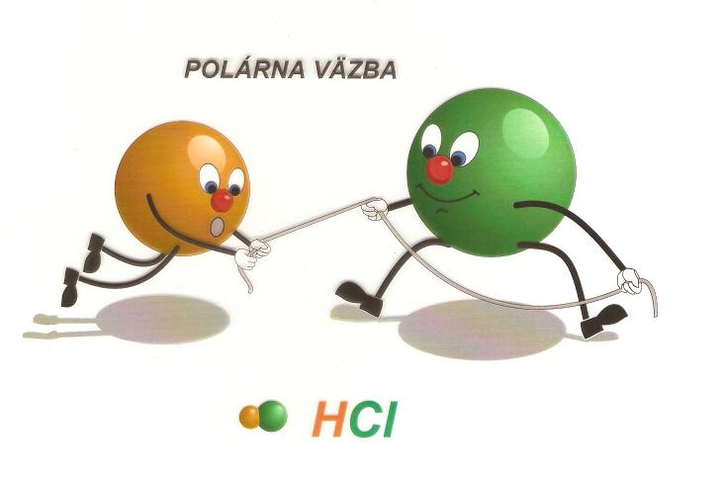
Alebo polárna - ak väzbové elektróny nepatria obidvom atómom rovnako.

Slide 5
Elektronegativita
Sila , ktorou atóm priťahuje elektróny chemickej väzby, sa volá elektronegativita.
Elektronegativitu každého prvku nájdeme
v periodickej sústave prvkov.

Slide 6
Elektronegativita niektorých prvkov:
Kremík X(Si)=1,8
Neón X(Ne)=0
Chlór X(Cl)=3,0
Vodík X(H)=2,1
Fluor X(F)=4,0
Francium X(Fr)=0,7
223
₈₇Fr
0,7
28,09
₁₄Si
1,8
35,45
₁₇Cl
3,0
19,00
₉F
4,0
20,18
₁₀Ne
0
1,0O8
₁H
2,1
( V rôznych tabuľkách sa môžu hodnoty málo líšiť.)

Slide 7
Ako zistíme, o aký typ kovalentnej väzby v danej molekule ide?
Napríklad: H₂
X(H) = 2,1
X(H) – X(H) =
=2,1 – 2,1 = 0
Ak je rozdiel elektronegativít zlúčených atómov
od 0 až do 0,4,
potom je väzba nepolárna.

Slide 8
Molekula HCl:
X(H) = 2,1
X(Cl) = 3,0
X(Cl) – X(H) =
3,0 – 2,1 = 0,9
Ak je rozdiel elektronegativít zlúčených atómov
väčší ako 0,4 ale
menší ako 1,7,
potom je väzba
málo polárna.

Slide 9
Iónová väzba ( silne polárna)
tvoria ju opačne nabité ióny
Chlorid sodný NaCl:
X(Na) = 0,9
X(Cl) = 3,0
X(Cl) – X(Na)=
= 3,0 – 0,9 = 2,1
Ak je rozdiel elektronegativít
zlúčených atómov
väčší ako 1,7.

Slide 10
Vyznač správny typ väzby
KCl
3,0 – 0,8 = 2,2
Nepolárna
Málo polár.
Iónová
O₂
3,5 – 3,5 = 0
Nepolárna
Málo polár.
Iónová
HBr
2,8 – 2,1 = 0,7
Nepolárna
Málo polár.
Iónová
NaF
4,0 – 0,9 = 3,1
Nepolárna
Málo polár.
Iónová
N₂
3,0 – 3,0 = 0
Nepolárna
Málo polár.
Iónová
HI
2,5 – 2,1 = 0,4
Nepolárna
Málo polár.
Iónová

Slide 11
Ďakujem za pozornosť

